Slide 1

UBND QUẬN LONG BIÊN
TRƯỜNG MẦM NON LONG BIÊN
LĨNH VỰC PHÁT TRIỂN NHẬN THỨC
Hoạt động nhận biết
Nhận biết tập nói : Bé chơi với nước
Giáo viên : Lê Thị Hoà
Lứa tuổi : 24-36 tháng

Slide 2
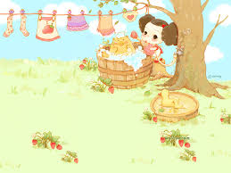
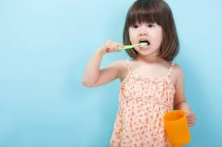
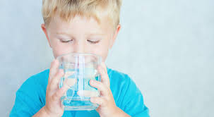
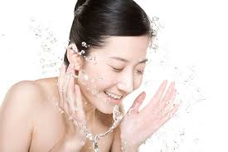
Ích lợi của nước với con người

Slide 3
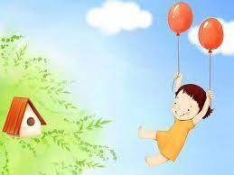
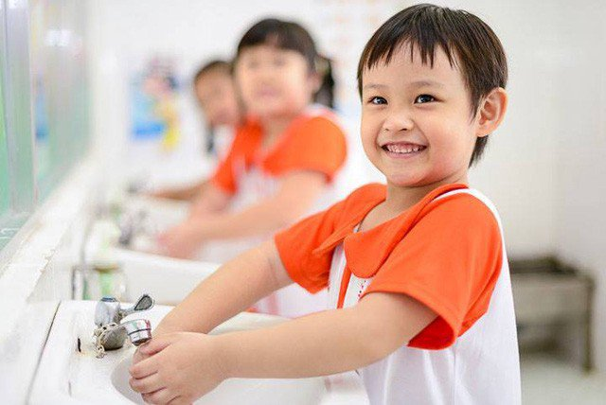
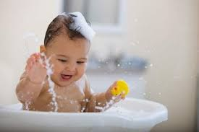

Slide 4
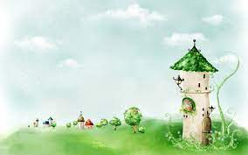
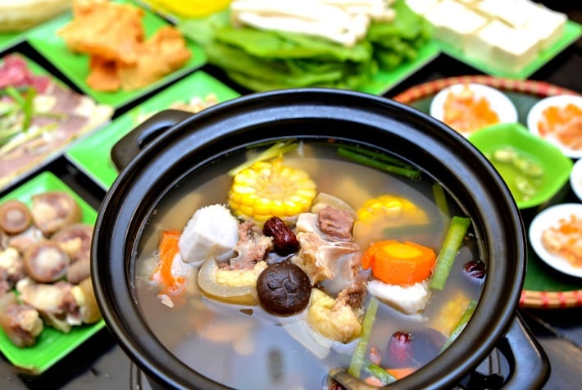

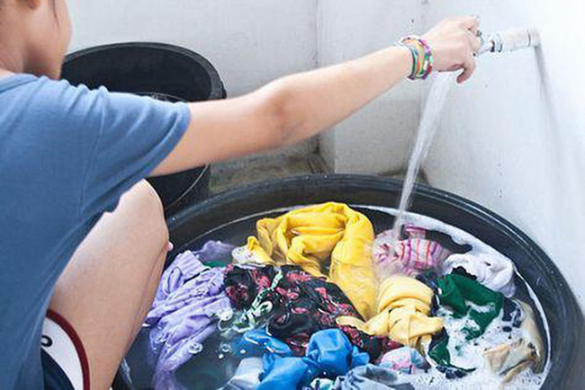

Slide 5
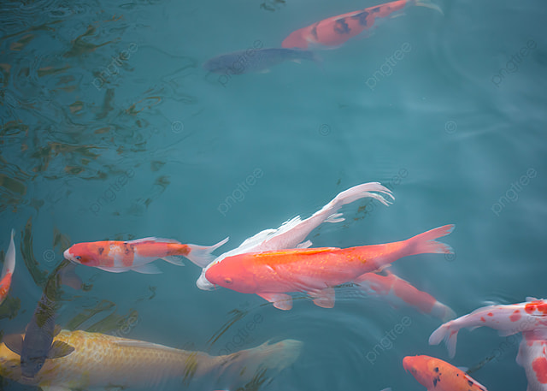
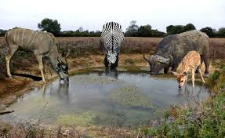
Ích lợi của nước đối với các con vật

Slide 6

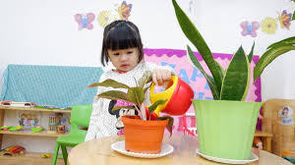
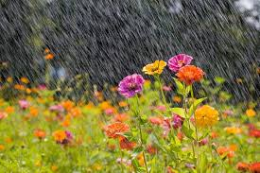
Ích lợi của nước đối với cây cối

Slide 7

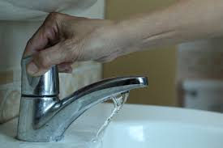
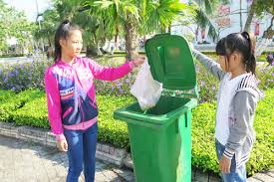
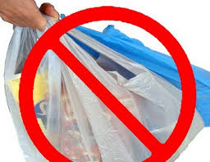
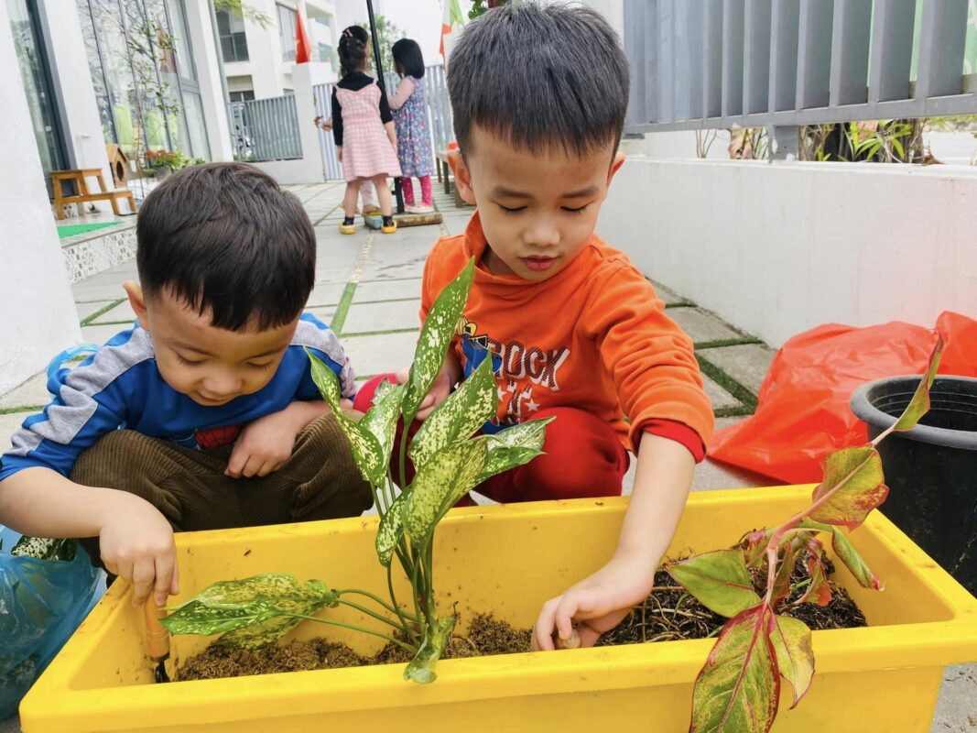
Bé làm gì để bảo vệ nguồn nước

Slide 8
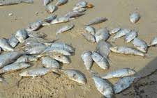
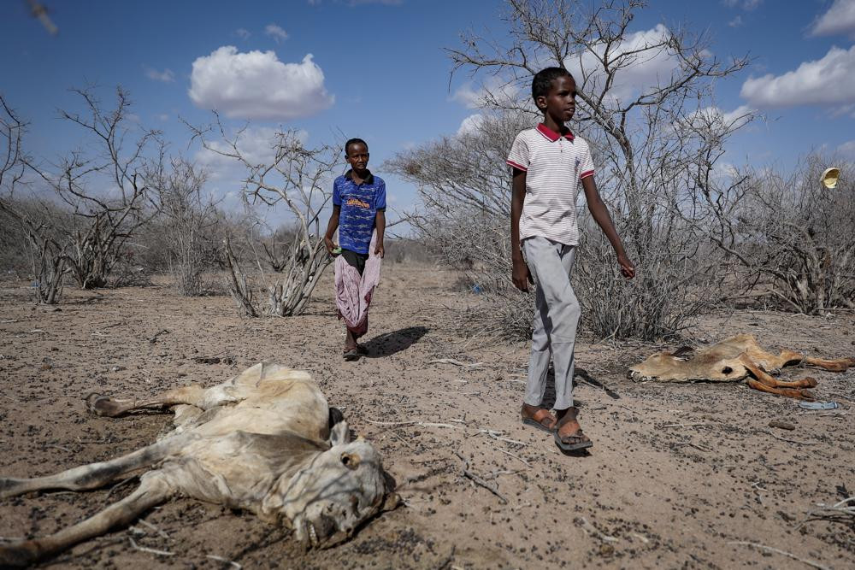
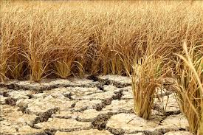
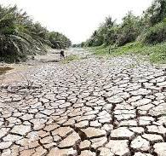
Điều gì sẽ xảy ra khi không có nước

Slide 9

Trò chơi: Ai nhanh hơn

Slide 10

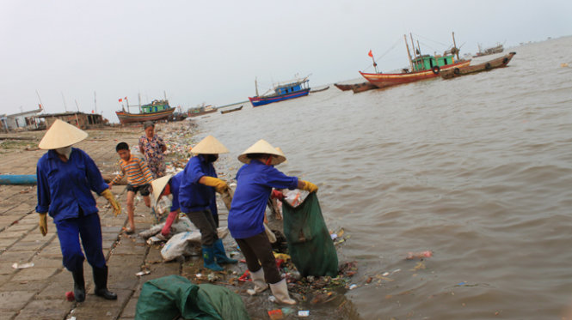
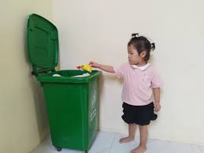
Câu 1: Đâu là hành động đúng ?
1. Vứt rác bừa bãi
2. Vứt rác đúng nơi quy định

Slide 11

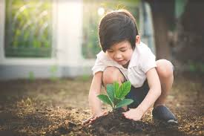
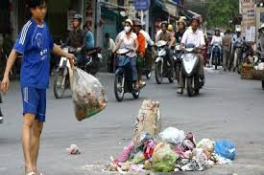
Câu 2: Để bảo vệ nguồn nước các con nên làm gì?
1. Trồng nhiều cây xanh
2. Vứt rác bừa bãi

